Slide 1
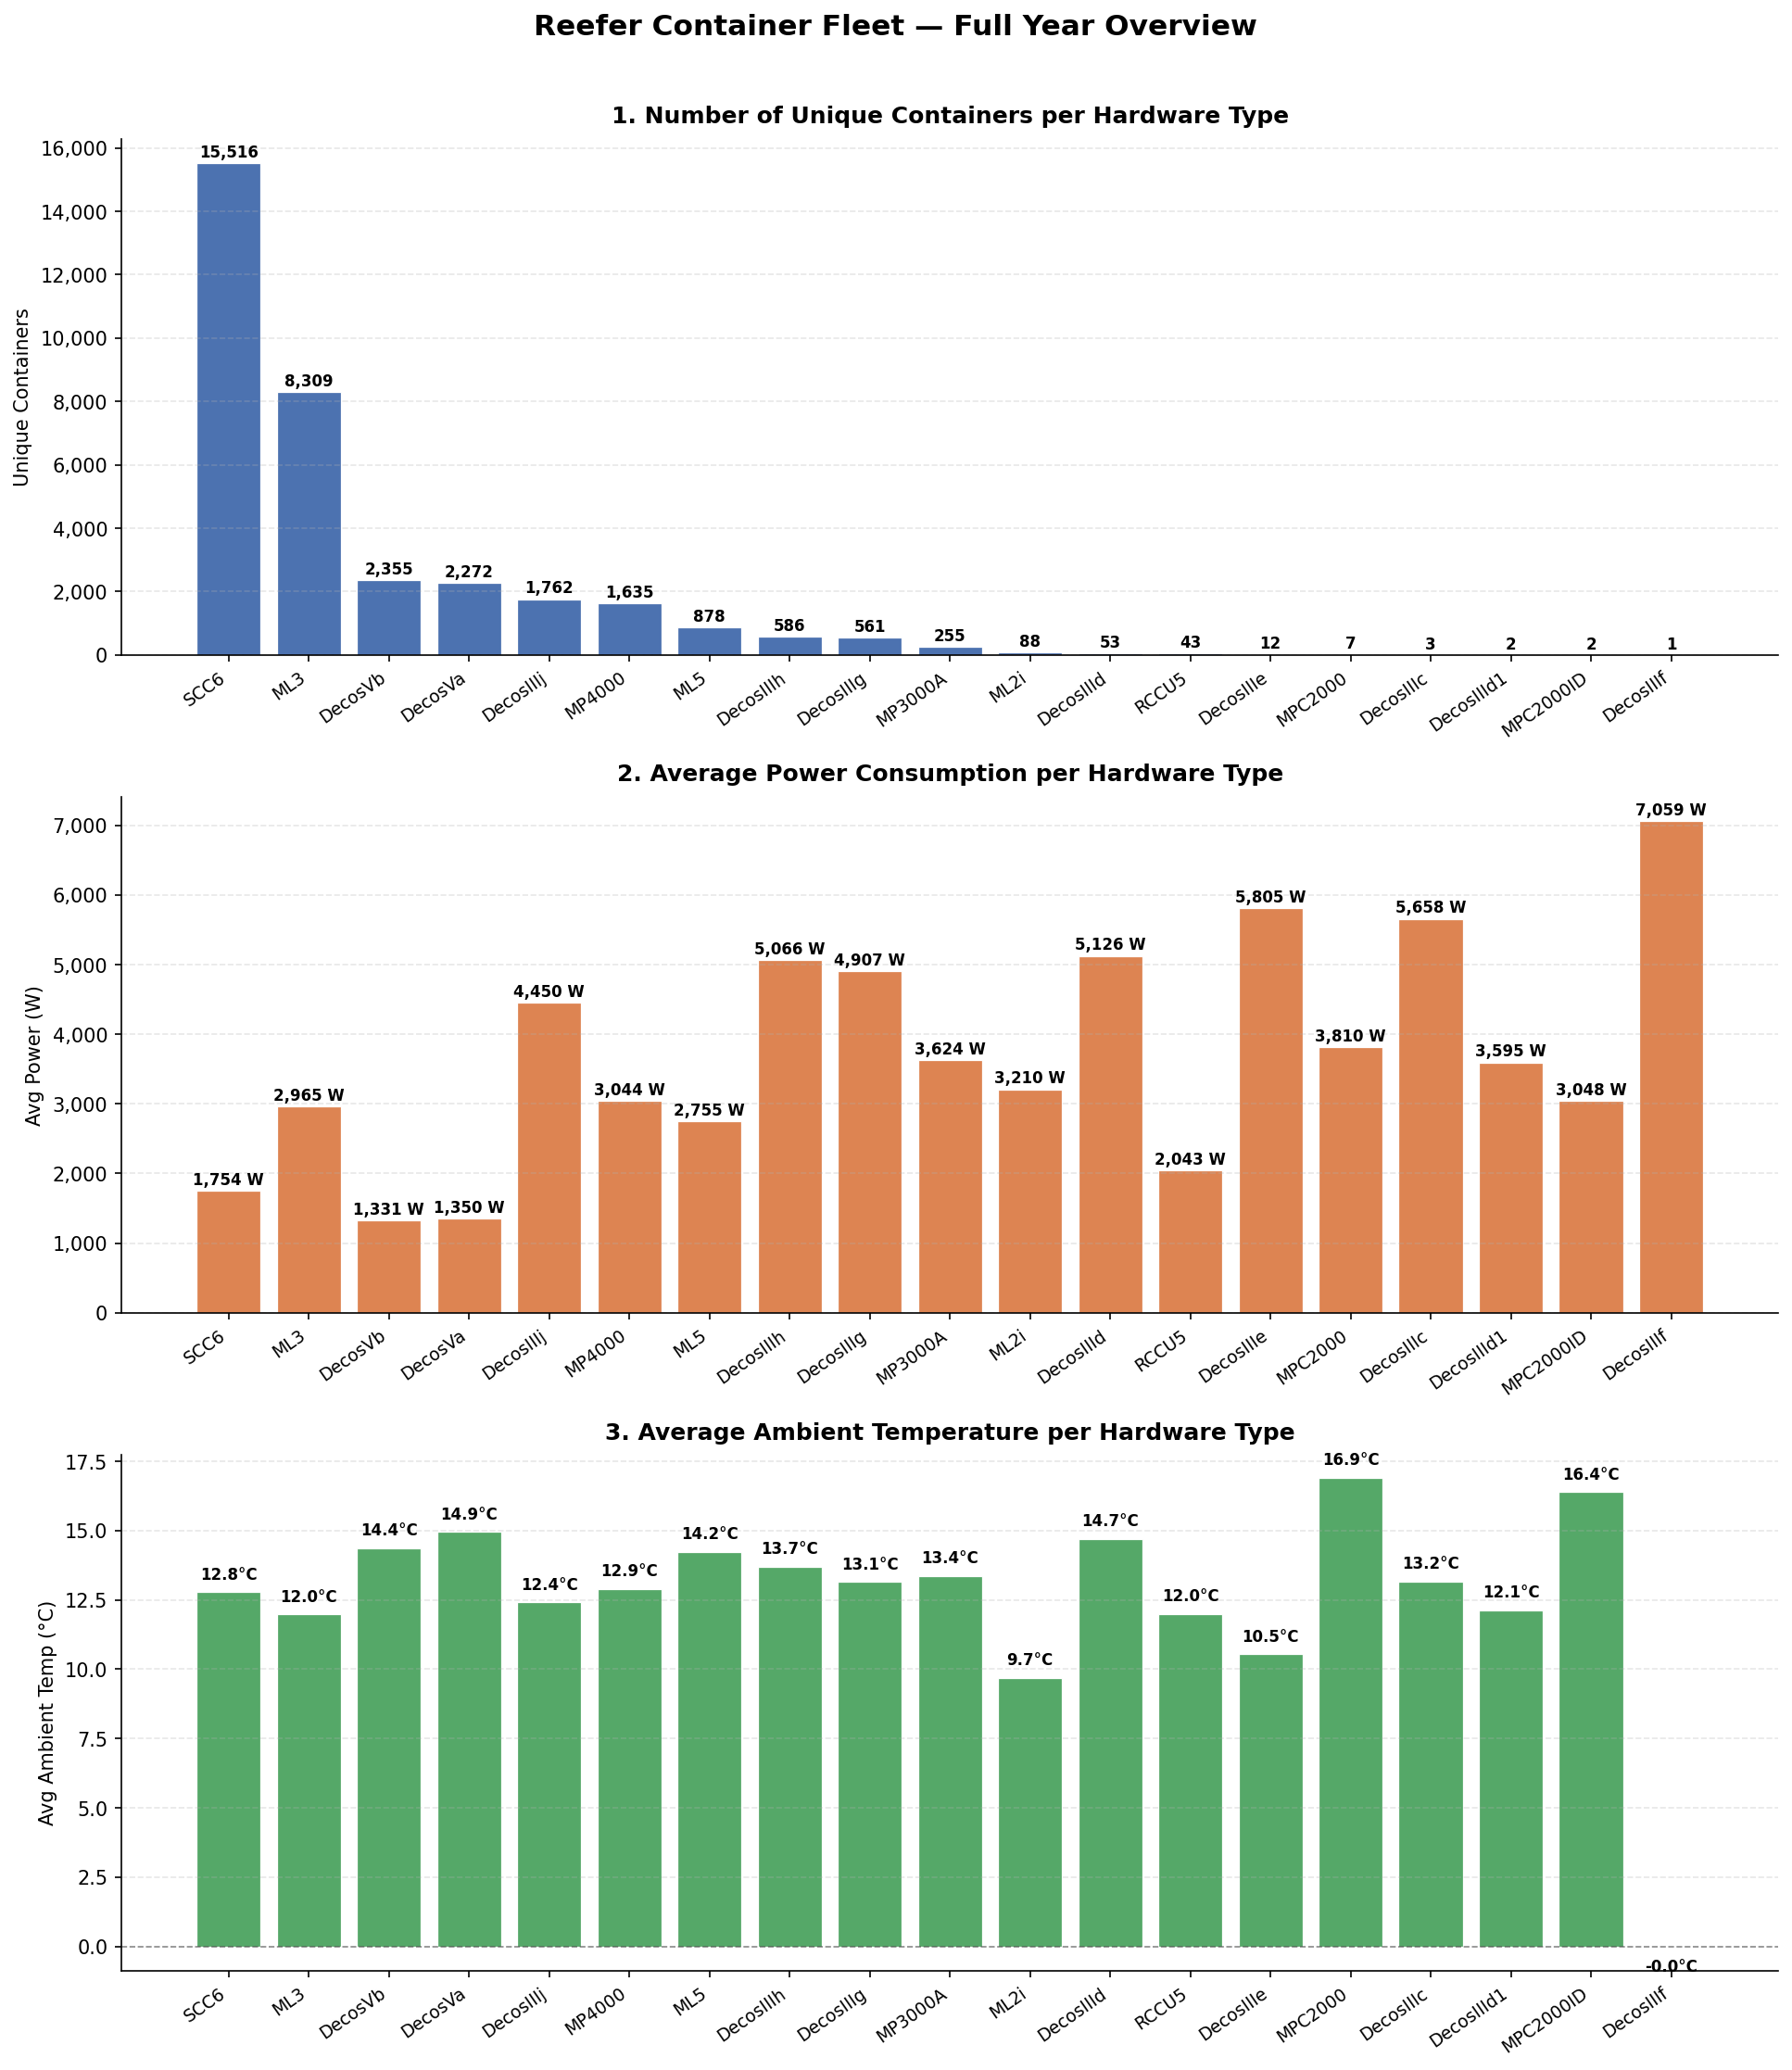
ANALYSE
01
Hardware-Typ ist der dominante Treiber
23.3%
Varianz erklärt durch Hardware-Typ
0.38%
Temperatur (global)
3,77 Mio.
Stundenmessungen analysiert
Schlüsselerkenntnis: Hardware-Typ erklärt mehr als 60× mehr Varianz als Temperatur — klarer Ausgangspunkt für die Segmentierung

Slide 2
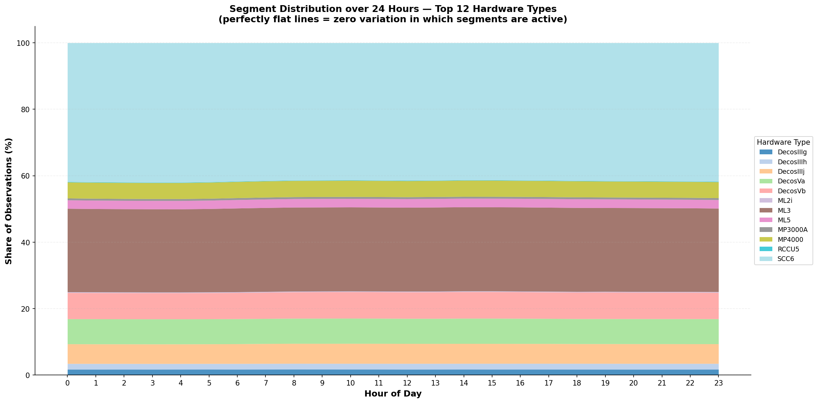
02
SEGMENTIERUNG
61 Segmente — stabile Flottenzusammensetzung
Hardware-Typ × Containergröße × Stack-Tier = 61 Segmente
1
13 Hardware-Typen
SCC6, ML3, DecosVa/b, MP4000 u.a. — jeder Typ hat ein eigenes Verbrauchsprofil
2
20ft / 40ft / 45ft
Containergröße als zweiter Faktor — relevant wo |r| > 0.1 zur Tier-Korrelation
3
T1 / T2 / T3 split
Stack-Tier nur wo signifikant (|r| > 0.1) → 15 von 24 Basistypen aufgeteilt
Flottenzusammensetzung variiert über 24h um <0.1%
→ Segmentverteilung wird als konstant für 24h angenommen

Slide 3
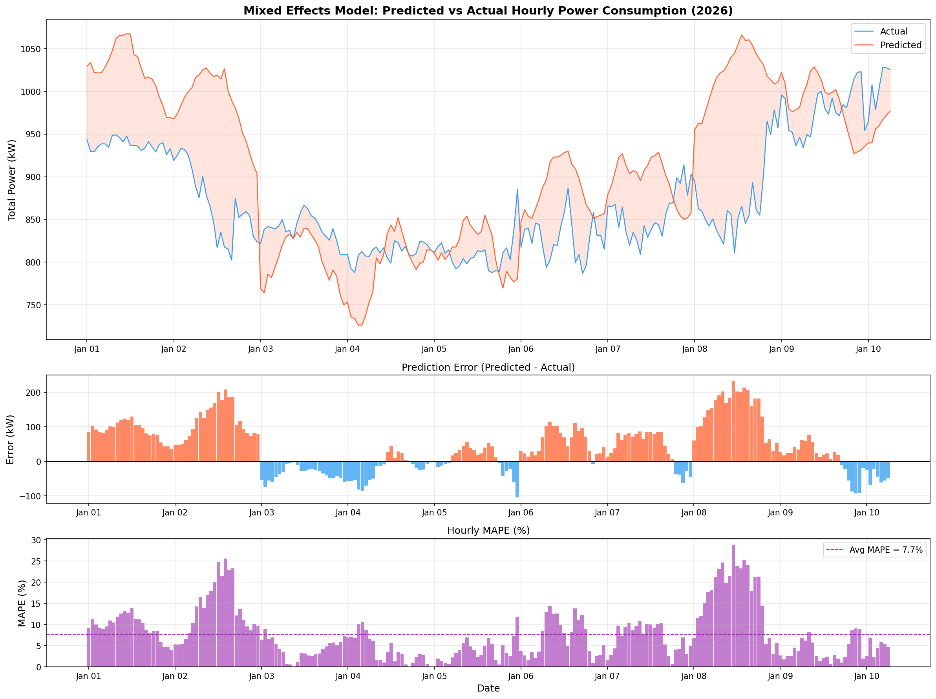
MODELL & ERGEBNIS
03
Einfaches Modell — starke Erklärbarkeit
PUNKT-PROGNOSE
P90 OBERE SCHRANKE
Rolling Carry-Forward
Flottenverbrauch der Vorstunde wird direkt übernommen — kein Modell-Training nötig.
Warum das funktioniert:
Container-Mix und Einzelverbräuche sind von Stunde zu Stunde hoch stabil.
Mixed Effects Model
61 Segmentmodelle:
Verbrauch ~ Temperatur + sin/cos(Stunde) + Zufallseffekt Container
Einsatz als P90:
max(Carry-Forward, Modell)
→ Modell greift wenn Temperatur/Tageszeit eine Spitze signalisieren
13.9 kW
53.56 kW
100%
MAE Punkt-Prognose
Combined Score
P90 Abdeckung
1.6% der mitt. Flottenlast
0.5×MAE + 0.3×Peak + 0.2×P90
alle 223 Ziel-Stunden
Eurogate — Reefer Peak Load Forecasting | April 2026 | Levari

